Slide 1

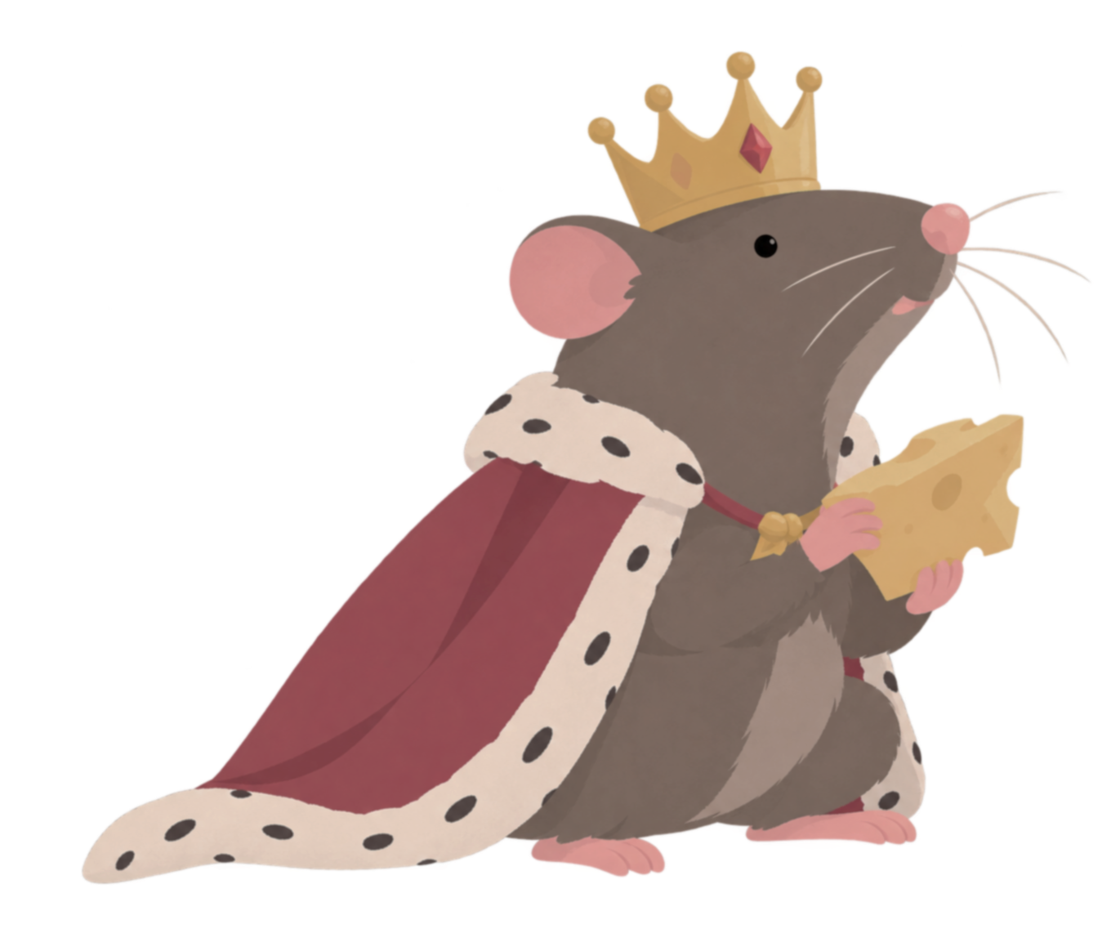
기맞기획 11기 기업 협약 프로젝트 2팀 ‘NKK 스튜디오’ 제작
찍찍이 게임
캐릭터 기획서
NKK 스튜디오
팀장 박송호
부팀장 정승운
팀원 김규장
박도원
이예성
문서 최초 작성
문서 최종 수정
20261005
20261006
김규장
김규장

Slide 2
목차
개요 – 2P
에픽 쥐 – 7P
1. 목차
2. 로그
3. 기획의도
4.캐릭터 속성
유니크 쥐 – 7P
전설 쥐 – 7P
일반 쥐 – 6P
신화 쥐 – 7P
레어 쥐 – 6P

Slide 3
개요 – 로그
순번 | 작성일 | 작성자 | 작성 내용 | 비고
1 | 2026-10-05 | 김규장 | 문서 최초 작성 | 개요작성, 예시 샘플 작성
2 | 2026-10-06 | 김규장 | 쥐 2마리 추가 | 탐정쥐, 치즈퐁듀쥐 작성완료
3
4
5

Slide 4
개요 – 기획의도
한줄요약: 캐릭터와 스킬구성에 밈 을 적극적으로 활용하자
다양한 밈을 활용한 친숙함 강화
유명 밈과 애니메이션 밈 등 다양한 소재를 활용으로 친숙함 강화
밈을 활용한 스킬의 개성 및 재미 강화
패러디와 쥐로 변형한 캐릭터의 개성과 연출을 통해 캐릭터가 기억에 남도록 함
자연스러운 바이럴
스트리머방송, 커뮤니티 공유를 통한 게임 인지도 및 관심도 상승

Slide 5
개요 – 캐릭터 속성
용어 | 설명
이름 | 도감에 표시되는 쥐의 이름
등급 | 쥐의 성능을 표시. (일반,레어,에픽,유니크,전설,신화로 구분)
티어 | 쥐가 해금 되는 특정한 단계
공격력 | 쥐가 입히는 피해량의 기초가 되는 스텟
필살기 게이지 | 쥐가 필살기를 사용하기 위해 채워야 하는 수치
패시브 스킬 | 쥐의 특징이며 상시 사용되는 스킬 (모든 등급 쥐가 보유)
액티브 스킬 | 쥐가 쿨타임 마다 자동으로 사용하는 스킬 (희귀 쥐 이상이 보유)
필살기 | 컷 씬과 함께 사용하는 기술 ( 전설 쥐 이상이 보유)

Slide 6
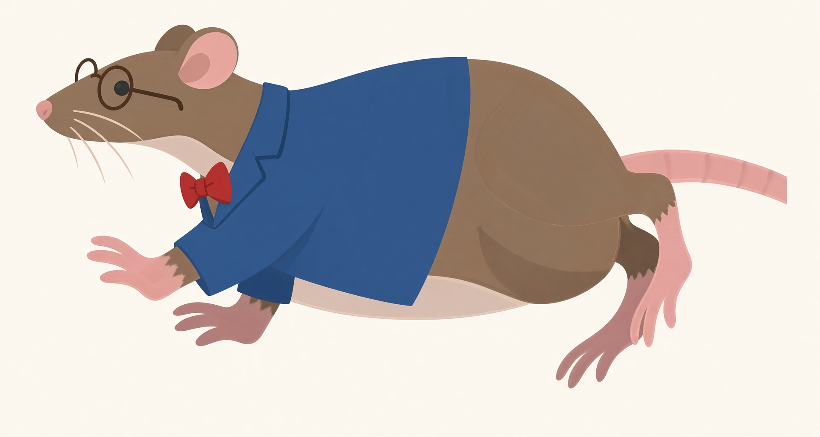
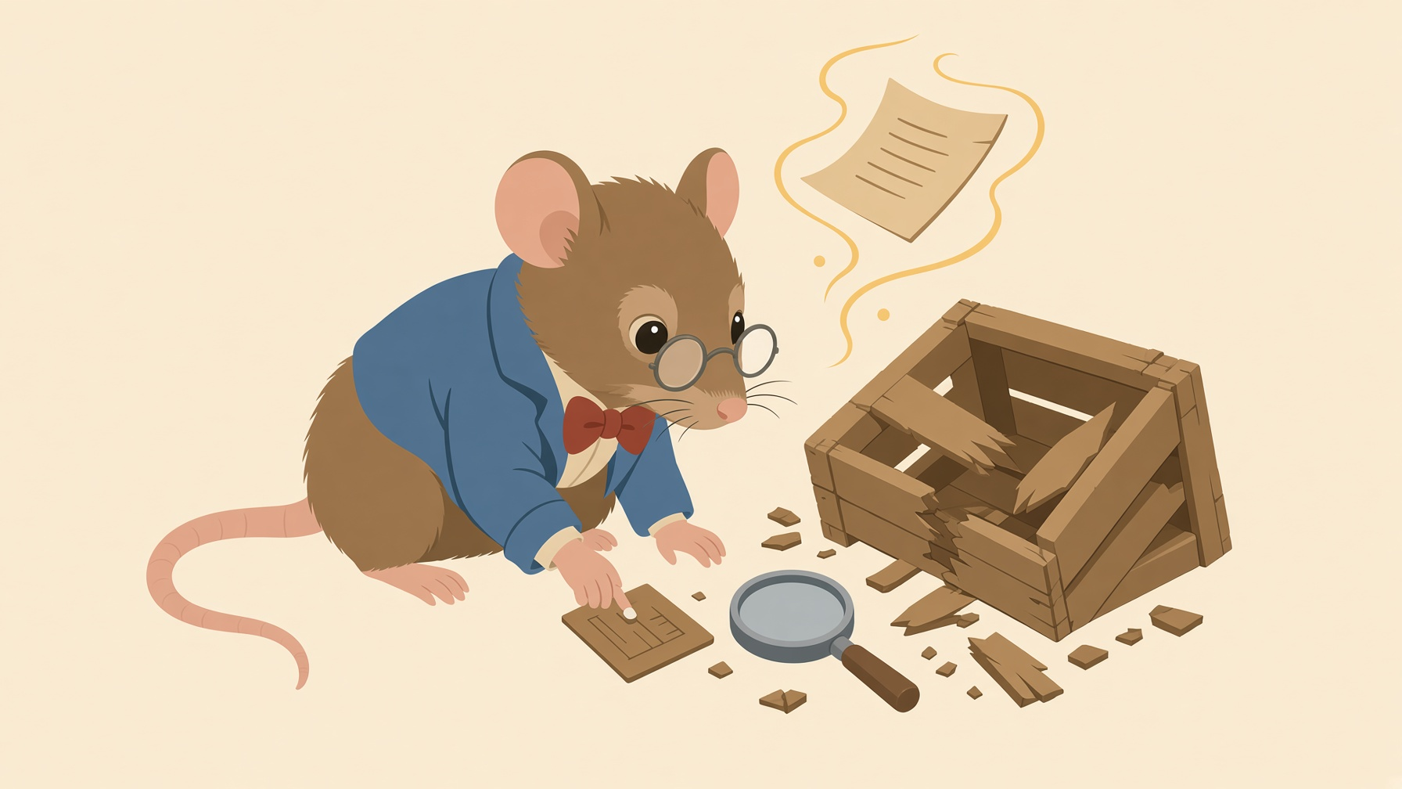
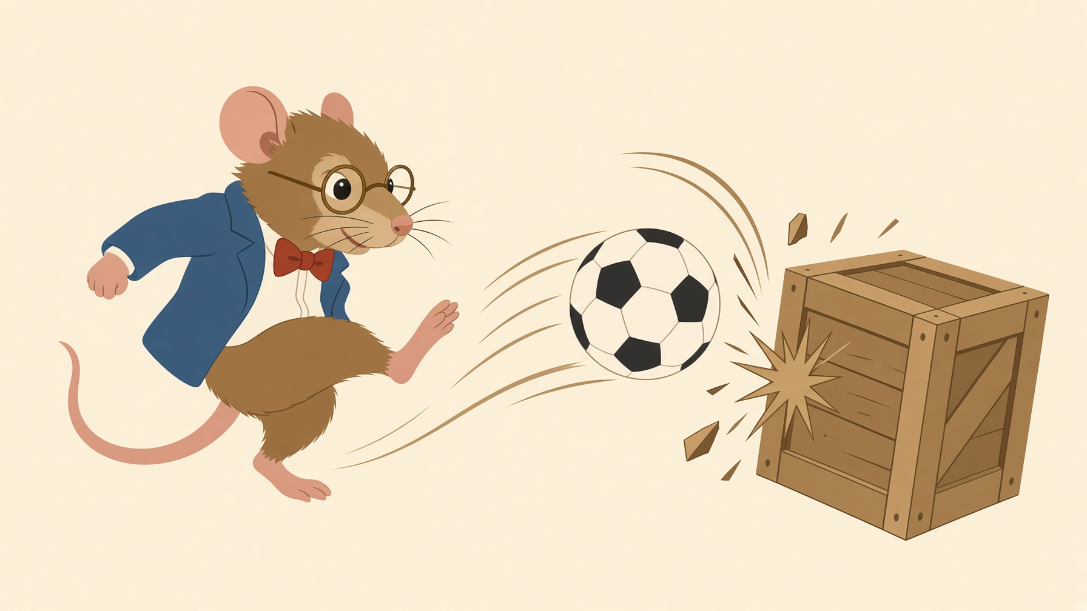
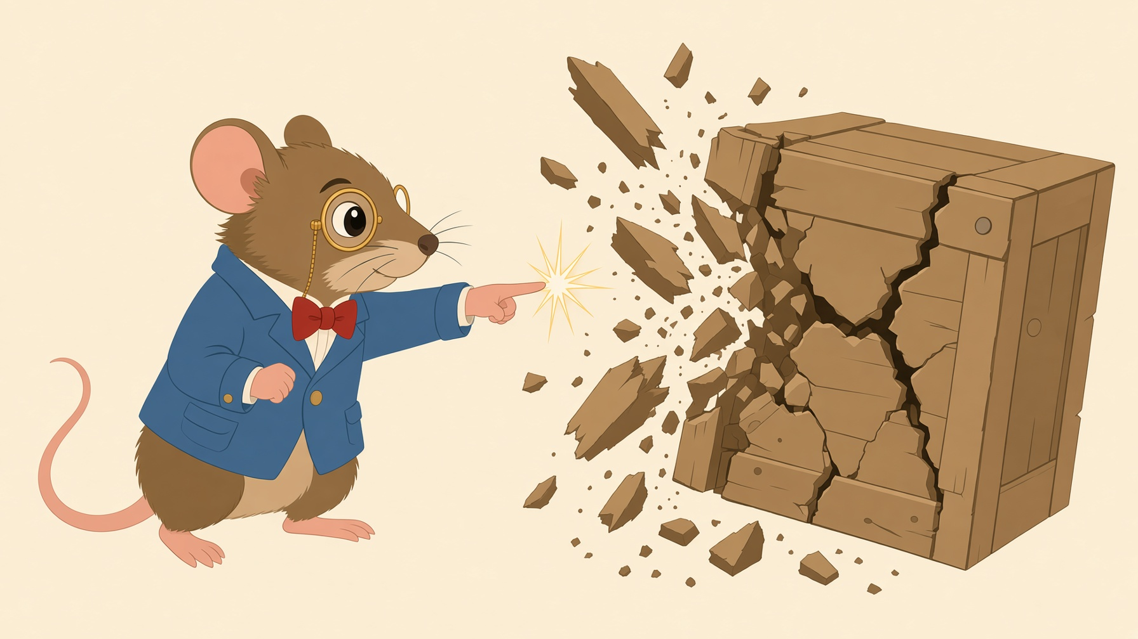
신화쥐 – 찍찍 탐정
신화
티어 1
돌파
업적: 🏆 범인은 제일 강한 놈
공격력 64
물건파괴 50회
레퍼런스
명탐정 코난을 패러디. 추리능력과 축구공을 활용하며 나비넥타이가 특징
기획의도
물건 파괴를 전문적으로 하는 탐정 쥐 체력이 높은 까다로운 물건을 손쉽게 파괴
패시브
액티브
필살기
단서 수집
축구공 킥
진실은 언제나 하나!
물건을 파괴할때 마다 단서를 1개 얻습니다.
모은 단서와 비례해 필살기 피해량 증가.
(필살기 사용시 단서 초기화)
발동조건: 10초마다 자동으로 발동
효과: 나와 가장 가까운 물건으로 축구공 발사
축구공은 4회동안 당구공 처럼 팅기며 물건을 맞춘다.
가장 체력이 높은 물건에 강력한 피해를 준다.
연출: 손가락으로 물건을 가리키며 그 물건을 즉시 파괴된다.

Slide 7
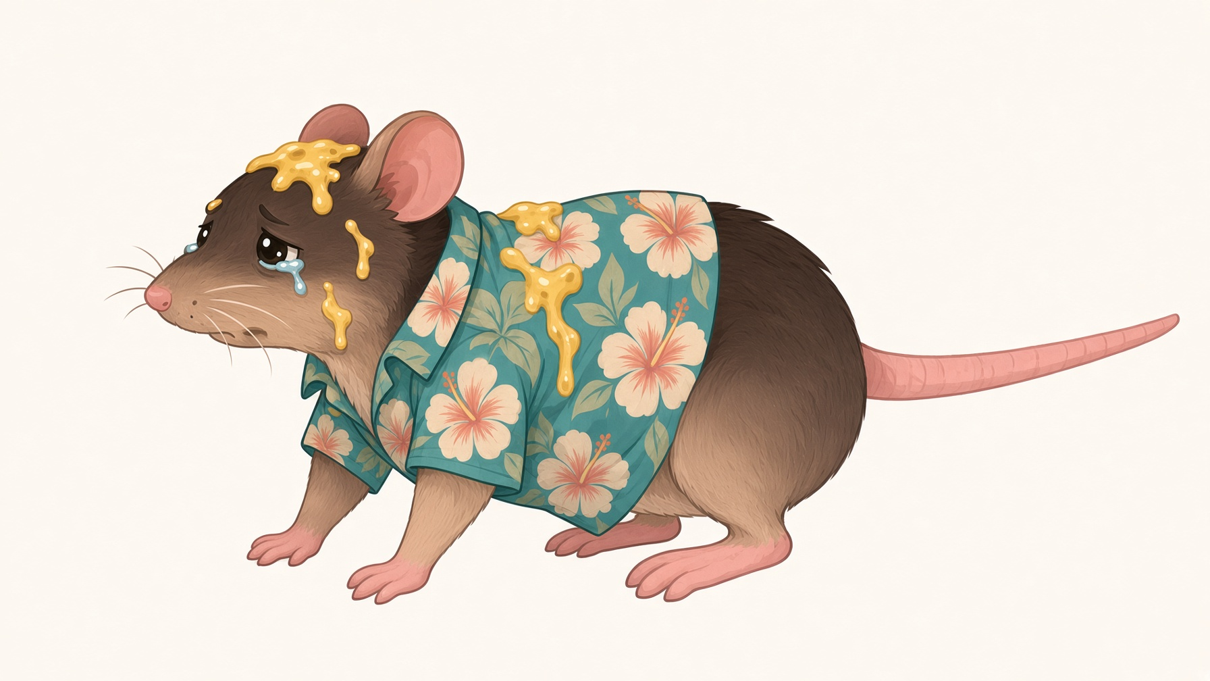
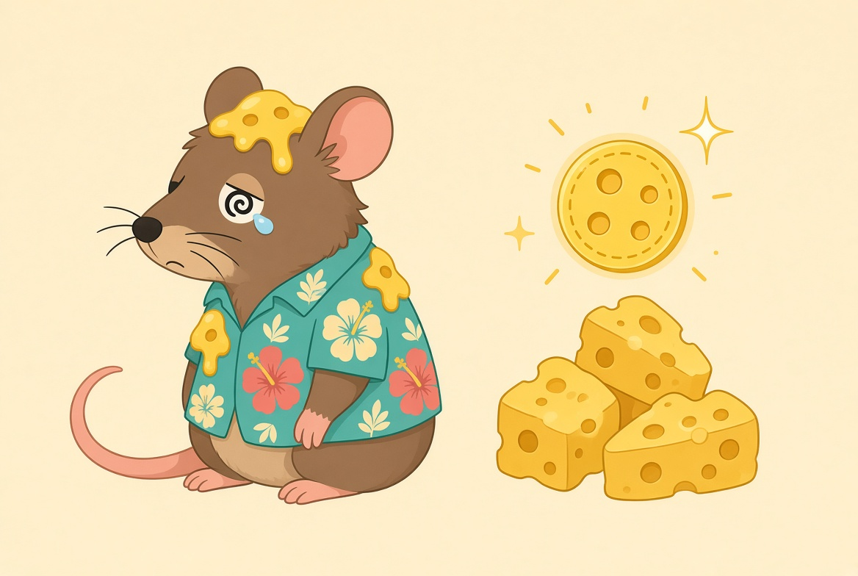
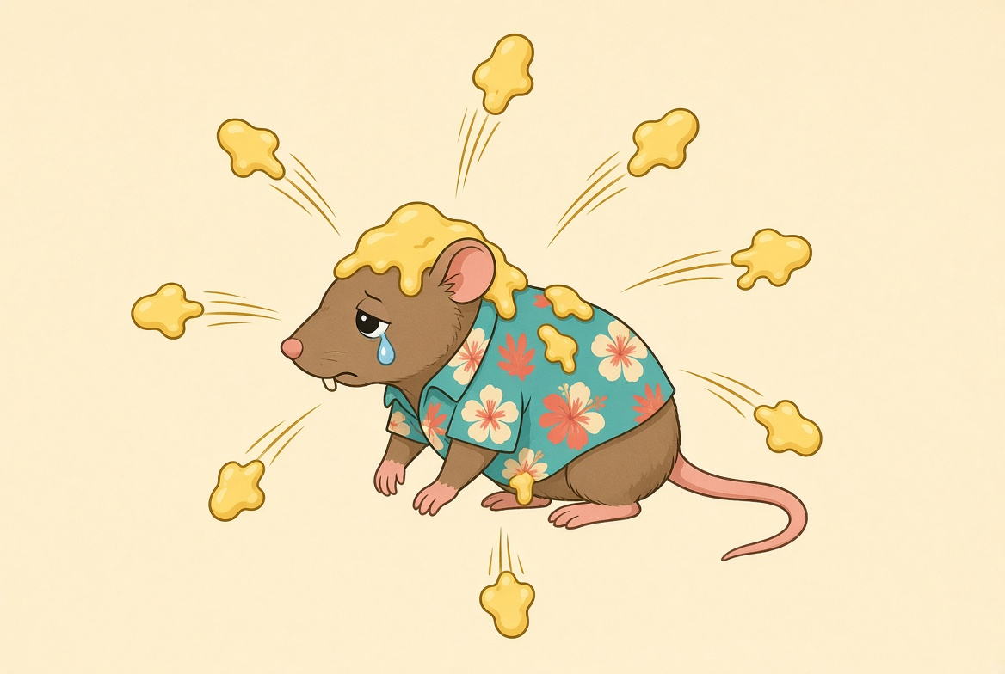
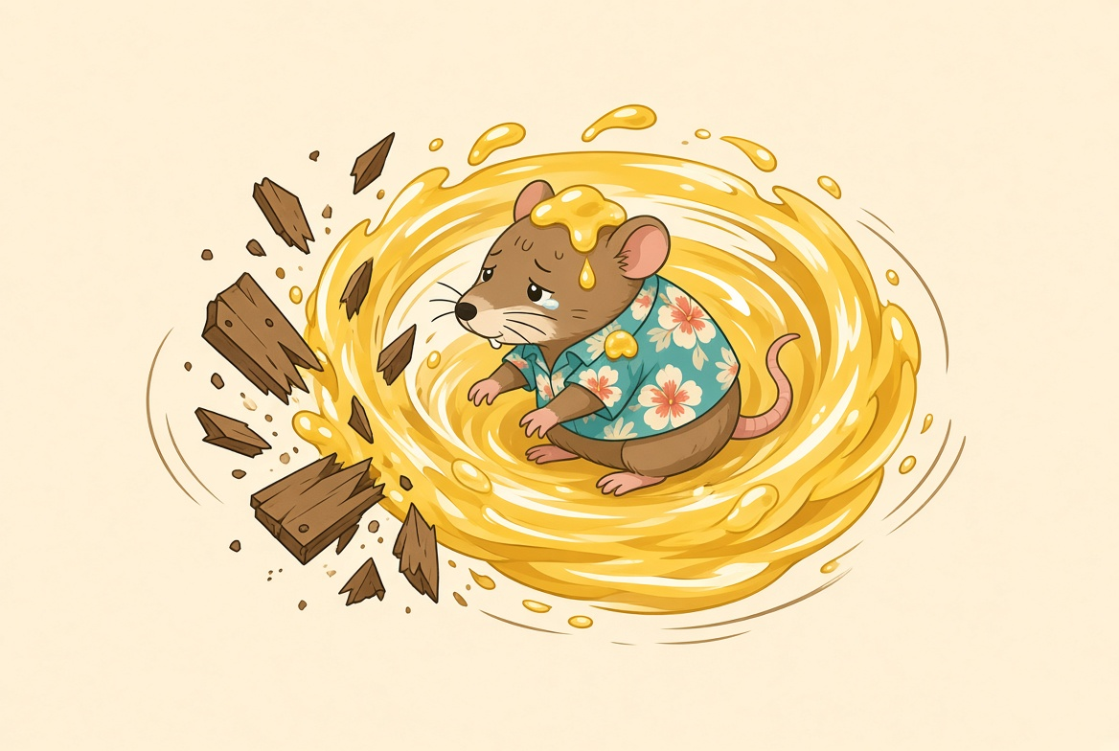
신화쥐 – 치즈 퐁듀 쥐
신화
티어 2
돌파
업적: 🏆 치즈와 원만히 해결하시길
공격력 80
치즈 수집 50회
레퍼런스
테스터훈 치즈분수 밈 패러디 , 촬영당시 입은 하와이완 티셔츠, 치즈가 묻은게 특징
기획의도
360도 방향으로 공격하며 치즈를 활용하여 공격하는 쥐
패시브
액티브
필살기
치즈 추가
치즈 분수
회전회오리 !
이 쥐의 액티브,필살기 스킬로 적 처치시 치즈획득량 100%증가
발동조건: 5초마다 자동으로 발동
효과: 8방향(각45도) 로 일정한 각도로 특정주기 마다 치즈 탄환 발사
치즈가 팽이처럼 4초동안 빙글빙글 회전
래퍼런스 (가렌E)
0.4초 마다 1번씩 타격하여 10번타격

Slide 8
신화쥐 – 치즈 퐁듀 쥐 (임시 예시샘플)
신화
티어 3
돌파
업적: 🏆 범인은 제일 비싼 놈
공격력 80
치즈 수집 50회
레퍼런스
테스터훈 치즈분수 밈 패러디 , 촬영당시 입은 하와이완 티셔츠, 치즈가 묻은게 특징
기획의도
360도 방향으로 공격하며 치즈를 활용하여 공격하는 쥐
패시브
액티브
필살기
치즈 추가
치즈 분수
회전회오리 !
이 쥐의 액티브,필살기 스킬로 적 처치시 치즈획득량 100%증가
발동조건: 5초마다 자동으로 발동
효과: 8방향(각45도) 로 일정한 각도로 특정주기 마다 치즈 탄환 발사
치즈가 팽이처럼 4초동안 빙글빙글 회전
래퍼런스 (가렌E)
0.4초 마다 1번씩 타격하여 10번타격

